Slide 1

Richmond Rising
Comité colaborativo de partes interesadas (CSC)
13 de noviembre de 2024

Slide 2
Pase de Lista
Líder de proyecto para City of Richmond
Líder de proyecto para Grid Alternatives
Líder de proyecto para Groundwork Richmond
Líder de proyecto para Rich City Rides
Líder de proyecto para Public Land
Líder de proyecto para UC Berkeley
Líder de proyecto para Urban Tilth
Miembro de la comunidad: Tomasa Espinoza
Miembro de la comunidad: Juana Hernandez
Miembro de la comunidad: Montserrat Gonzalez
Miembro de la comunidad: Judith Rocha
Miembro de la comunidad: Curtis Rice

Slide 3
Información de Reuniones
Cada primer Miércoles de mes 6pm-8pm
Asistencia en persona: Nevin Community Center, 598 Nevin Ave, Richmond, CA 94801
Asistencia virtual: https://ci-richmond-ca-us.zoom.us/webinar/register/wn_gx8xwknptcutbnefzdbv1w
Asistencia Telefónica: (669) 900-6833, or (669) 444-9171 Webinar ID: 976 6319 9451
Todos los miembros del Comité y los miembros del público deben de cumplir los Acuerdos Comunitarios

Slide 4
Reconocimientos de Territorios Indigenas
Richmond Rising busca fortalecer la economía, mejorar la salud pública y el medio ambiente, particularmente en los vecindarios del Iron Triangle, Santa Fe y Coronado, lo hacemos con la conciencia de que ocupamos territorio no cedido de Huichin y Karkin Ohlone.
Reconocemos que el robo de tierras de los territorios indígenas y el desmantelamiento de la soberanía indígena se hicieron para avanzar en la colonización.
Reconocemos que el capitalismo y la supremacía blanca son ramas de la colonización que han persistido a lo largo de cientos de años de opresión, están vivas hoy y contribuyen a impedir que las personas negras, las personas indígenas y todas las demás personas de color prosperen.
Reconocemos además que la economía política y las instituciones sociales de este país se construyeron a partir del trabajo forzoso de las personas africanas en tierras robadas mediante secuestros violentos y sistemáticos en sus países de origen y esclavitud durante cientos de años.

Slide 5
Reconocimientos de Territorios Indigenas
Reconocemos además la explotación de las comunidades de personas inmigrantes y refugiadas, ya que regularmente se utilizan formas modernas de mano de obra barata y desechable en tierras robadas.
Por lo tanto, reconocemos que hemos sido impactados y perjudicados por estas historias y experiencias impuestas a nuestros antepasados y comunidades. Elevamos aún más la lucha compartida entre personas negras, indígenas y personas de color.
También reconocemos que los pueblos indígenas continúan viviendo aquí, administrando la tierra y resistiendo el colonialismo.
Concluimos que nuestro reconocimiento de la Tierra es una declaración y un proceso activo y en evolución. Requiere que reconozcamos las injusticias históricas y nos invita a ser participantes activos en nuestra curación colectiva

Slide 6
Richmond Rising
La ciudad de Richmond y seis organizaciones locales (conocidad en conjunto como “Richmond Rising” recibieron $35 millones para brindar beneficios de salud, econó y ambientales a los vecindarios de Iron Triangle, Santa Fe y Coronado.
Richmond Rising cuenta con el apoyo del Programa de Comunidades Climaticás Transformadoras del Consejo de Crecimiento Estratégico de California.

Slide 7
Comité Colaborativo de Partes Interesadas
Proporciona orientación sobre la implementación del Proyecto y nos hace responsables de alcanzar nuestros objetivos.
Puede hace recomendaciones, brindar aportes y ayudar a los líderes de Proyecto en la implementación de las actividades del Proyecto.
No tiene autoridad para tomar decisiones finales.
Todos los proyectos deben considerar seriamente las recomendaciones proporcionadas por el Comité y la comunidad pública.

Slide 8
Comentario Público: Puntos que no están en la agenda
Este es el espacio para que el público proporcione comentarios públicos sobre temas que no están incluidos en la agenda.

Slide 9
Revisar y probar actas de reuniones anteriores
Los miembros revisarán y aprobarán las actas de reuniones anteriores.

Slide 10
Informes de Estado del Proyecto
Cada socio(a) compartirá las finanzas actualizadas y los gastos de subvención hasta la fecha para cada proyecto y esto se compartirá con el Comité y el público.

Slide 11

Grantee
Trabajo realizado desde la última reunión:
Reunión del CSC: programamos, coordinamos y actualmente facilitamos la reunión n.° 10 del CSC, que incluye traducción, refrigerios y cuidado de niños.
Facturas e informes:
Recibimos el cheque de reembolso por la factura n.° 6. Envié la factura n.° 7 por los meses de agosto y septiembre de 2024.
El calendario de la factura n.° 8 se enviará una vez que la ciudad conozca el calendario de feriados.
Informe de progreso anual del año 1. Se completó y se envió al SGC (informe de apalancamiento revisado a la espera de datos actualizados).
Enviamos una solicitud de enmiendas y modificaciones para el acuerdo de subvención.
Gastos totales informados hasta la fecha: $214,646.21
Presupuesto restante: $479,029.45
Trabajo planificado para las próximas dos semanas:
Obtener revisiones y aprobación del SGC para el Informe de progreso y la Factura n.° 7.
Obtener revisiones y aprobación del SGC para el Informe anual.

Slide 12
Neighborhood Complete Streets
Trabajo completado desde la última reunión:
Se celebraron reuniones de coordinación quincenales entre el equipo de consultores (CSW) y el personal de la ciudad.
Se asistió a la caminata por el sitio del proyecto Richmond Wellness Trail para analizar la colaboración.
Se colaboró con Pogo Park y otras partes interesadas de la comunidad para crear el diseño preliminar de Living Preview.
Se finalizaron los materiales para el ayuntamiento de Neighborhood Complete Streets en el centro comunitario Nevin.
Gastos totales reportados a la fecha: $ 9,752.89
Presupuesto restante: $5,171,420.26
Trabajo planificado en las próximas ~dos semanas:
Organizar la asamblea pública de Neighborhood Complete Streets en el centro comunitario Nevin el 16 de noviembre, de 12:00 a 14:00 horas.
Analizar la información proporcionada por los residentes para incorporarla al proyecto.
Seguir trabajando en el diseño del proyecto.

Slide 13

Richmond Wellness Trail
Trabajo completado desde la última reunión:
Evento de participación comunitaria: Caminata de salud comunitaria
Estimación de costos enviada por PlaceWorks para revisión de TPL
Reuniones de coordinación con el equipo del proyecto y las partes interesadas externas
Planificación y coordinación del proyecto.
Planificación y coordinación de la participación comunitaria.
Gastos totales reportados a la fecha: $42,512.01
Presupuesto restante: $ 4,773,641.59
Trabajo planificado en las próximas ~dos semanas:
Trabajo de diseño continuo y planificación de participación comunitaria.
Trabajo de coordinación de permisos

Slide 14

eBike Lending Library
Trabajo realizado desde la última reunión:
Se solicitó un permiso de construcción.
Se coordinó con la ciudad para explorar oportunidades programáticas y de financiación adicionales para garantizar que los resultados se completen a tiempo.
Total de gastos reportados hasta la fecha: $ 116,775.68
Presupuesto restante: $ 2,344,276.31
Trabajo planificado en las próximas ~dos semanas:
Pay for building permit fees.

Slide 15

Resilient Homes
Trabajo completado desde la última reunión:
Reuniones semanales de gestión de proyectos del equipo de Viviendas resilientes
Se llevó a cabo una revisión de fin de año del Programa Viviendas resilientes para la planificación del programa 2025
Gastos totales reportados a la fecha: $ 334,046.56
Presupuesto restante: $ 6,632,649.35
Trabajo planificado en las próximas ~dos semanas:
El envío de correo de Viviendas Resilientes está programado para la primera semana de diciembre

Slide 16

Basins of Relations
Trabajo completado desde la última reunión:
Nuestro equipo de conservación del agua instaló cinco mejoras adicionales de riego por goteo y eficiencia hídrica para los propietarios de viviendas de Iron Triangle desde principios de octubre, con un ahorro anual total de agua estimado en 38 400 galones por año.
Contratamos a dos miembros adicionales de la comunidad para puestos permanentes en los equipos de conservación del agua y restauración de cuencas hidrográficas.
Gastos totales reportados a la fecha: $174,570.02
Presupuesto restante: $1,506,133.76
Trabajo planificado en las próximas ~dos semanas:
Instalaciones adicionales de sistemas de riego por goteo para propietarios de viviendas. También esperamos encontrar más propietarios interesados en instalaciones de aguas grises que conecten la lavandería con el paisaje, aunque puede resultar complicado encontrar residentes con la configuración necesaria (posición de la lavadora junto a la pared exterior, por ejemplo) para que esto funcione.
Planificación de nuestro primer proyecto piloto de captación de agua para desarrollar las mejores prácticas y la capacidad del personal.

Slide 17

Bosque del Barrio
Trabajo completado desde la última reunión:
Se plantaron 82 árboles en total
Se organizó el Día del Árbol el 19 de octubre: 45 voluntarios y más de 10 socios comunitarios
Se contrató a un nuevo capataz de campo de silvicultura urbana
Gastos totales reportados a la fecha: $ 102,596.45
Presupuesto restante: $985,416.30
Trabajo planificado en las próximas ~dos semanas:
Día de Martin Luther King: 1 de enero 9: evento de voluntariado
Mantenimiento en Greenway
Contratación de administrador de subvenciones

Slide 18
ADA Accessible Garden
Trabajo completado desde la última reunión:
El permiso está listo y solo debe enviarse a la ciudad de Richmond.
Plan de plantación de 2 años para el jardín ADA basado en los comentarios anticipados de los usuarios.
Gastos totales reportados a la fecha: $ 46,611.62
Presupuesto restante: $908,432.38
Trabajo planificado en las próximas ~dos semanas:
Revisión de permisos
Iniciar una conversación con una empresa constructora para obtener estimaciones
de costos para el proyecto

Slide 19
Orchard for ALL!
Trabajo completado desde la última reunión:
Creación de una lista de verificación para el cuidado de árboles frutales
Nuevo folleto para una mejor comprensión del cuidado de árboles frutales
Creación de un documento de cosecha
Participación en Arborday
Se registraron 4 personas más del área del proyecto para el cuidado de árboles
Gastos totales reportados a la fecha: $84,984.14
Presupuesto restante: $1,083,229.49
Trabajo planificado en las próximas ~dos semanas:
Preparar el pedido de donación de árboles frutales para 2025
Actualizar los documentos de admisión para 2025
Realizar una campaña en Santa Fe y una inspección de admisión/hogar para nuevos destinatarios

Slide 20
Veggie Rx
Trabajo completado desde la última reunión:
Agregamos 15 nuevos miembros a nuestra entrega de bolsas a partir de las inscripciones a eventos.
Comenzamos la capacitación de promotores de salud climática (cohorte 2)
Organizamos 3 eventos de dieta amigable con el clima (CFD):
Reparto de verduras del Día del Árbol: 19/10/24
Taller de dieta amigable con el clima en Shields Nursing Center: 23/10/24
Reparto de verduras de policías y duendes del RPD: 26/10/24
Gastos totales reportados a la fecha: $397,306.52
Presupuesto restante: $2,841,565.48
Trabajo planificado en las próximas ~dos semanas:
Planificar nuestro último taller sobre dietas respetuosas con el clima del año
Completar los espacios restantes en nuestras entregas semanales con las inscripciones al evento
Graduación de promotores(as) de salud climática: 16 de noviembre

Slide 21
E-Bike Share
Trabajo realizado desde la última reunión:
Continuación de la difusión coordinada y distribución de vales para aumentar la conciencia y el conocimiento de la comunidad.
Gastos totales informados hasta la fecha: $456,669.79
Presupuesto restante: $542,309.42
Trabajo planificado para las próximas dos semanas:
Proceso completo de facturación y pago del período actual.
Reunión con TODAY y el personal de la ciudad de Richmond para el control mensual.

Slide 22
Community Engagement Plan
Trabajo completado desde la última reunión:
Se terminaron los primeros borradores de los módulos y otros materiales de capacitación para los jóvenes becarios.
Se terminaron los documentos de incorporación para los jóvenes becarios (descripción del trabajo, acuerdo de participación, exenciones, carta de oferta y contrato).
El personal de la ciudad y el asistente técnico (Placeworks) realizaron la primera revisión de todos los documentos.
Se comenzó a desarrollar un proceso para un boletín informativo de Richmond Rising, para informar a los residentes sobre proyectos, actualizaciones y aspectos destacados.
Se asistió a los consejos vecinales de Santa Fe, Iron Triangle y Coronado.
Se proporcionó información a un periodista para un artículo sobre Richmond Rising para el San Francisco Business Times.
Gastos totales reportados a la fecha: $ 116,600.14
Presupuesto restante: $2,449,432.59
Trabajo planificado en las próximas ~dos semanas:
Terminar la revisión de los comentarios y las modificaciones.
Enviar los documentos a la oficina del Abogado de la Ciudad para su revisión.

Slide 23
Displacement Avoidance Plan
Trabajo completado desde la última reunión:
El Departamento de Desarrollo Comunitario presentó una solicitud para un becario de la Asociación para la Vivienda del Futuro de la Bahía para apoyar este proyecto y se asignó un becario para la ciudad de Richmond.
Incorporó los comentarios de la DRB en los estilos de diseño arquitectónico, incluida la orientación de diseño sobre tres estilos arquitectónicos adicionales.
Coordinó con el ingeniero estructural la presentación del conjunto de permisos del 50 % para su revisión por parte de la ciudad.
Calificó y entrevistó a los candidatos para el puesto de consultor de eventos y marketing para la campaña Buy Local.
Redactó y publicó una solicitud de propuestas y una solicitud de presupuesto para un proveedor de software/servicios que administrara las recompensas y comprara la plataforma local, para cumplir con las políticas y directivas de adquisiciones de la ciudad.
Gastos totales reportados a la fecha: $119,464.36
Presupuesto restante: $562,171.26
Trabajo planeado en las siguientes 2 semanas:
Notes:
The levying of taxes for DRPBID is applicable to many parcels in the downtown area. The money goes to improving the Downtown area and is also the budget for Richmond Main Street Initiative.

Slide 24

Workforce Development and Economic Opportunity Plan (WDEOP)
Trabajo completado desde la última reunión:
Sesión de planificación del desarrollo de la fuerza laboral (esta mañana)
GRID:
Preparación del instructor solar, incluida la obtención de la certificación de instructor de RCP, el aprendizaje del plan de estudios IBT200 y los laboratorios
Preparación del espacio de capacitación para el programa de capacitación solar, incluida la compra de las herramientas, los suministros y los materiales necesarios para el aula y el espacio de laboratorio
Gastos totales reportados a la fecha: $ 33,563.02
Presupuesto restante: $1,400,244.72
Trabajo planificado en las próximas ~dos semanas:
Incluir comentarios de la sesión de planificación de la fuerza laboral en el informe.
Alternativas de GRID: coordinado con una oficina afiliada para la observación de capacitadores

Slide 25

Indicator Tracking Plan
Trabajo completado desde la última reunión:
Se comenzó a redactar el informe de evaluación del primer año.
Se recopilaron datos y métricas de los entregables y los informes de progreso.
Se actualizaron los modelos lógicos.
Se generó un mapa de la cubierta arbórea y mapas específicos del proyecto para mostrar el progreso logrado durante el primer año.
Se actualizaron los estudios de caso.
Gastos totales reportados a la fecha: $ 0
Presupuesto restante: $1,070,000
Trabajo planificado en las próximas ~dos semanas:
Compartir la herramienta de recopilación de datos con los socios del proyecto para garantizar que los datos recopilados sean precisos y llenar cualquier brecha de datos

Slide 26
Informe sobre comentarios y preguntas del público
Informar sobre cualquier pregunta o
comentario de la comunidad recibido,
incluidas las respuestas.

Slide 27
Temas del comité para discusión
Presentación del diseño de jardines de acceso universal
Coordinación de las y los jóvenes becarios con proyectos y capacitación
Resumen de la caminata por el sitio Richmond Wellness Trail
Reprogramación de la reunión de enero

Slide 28
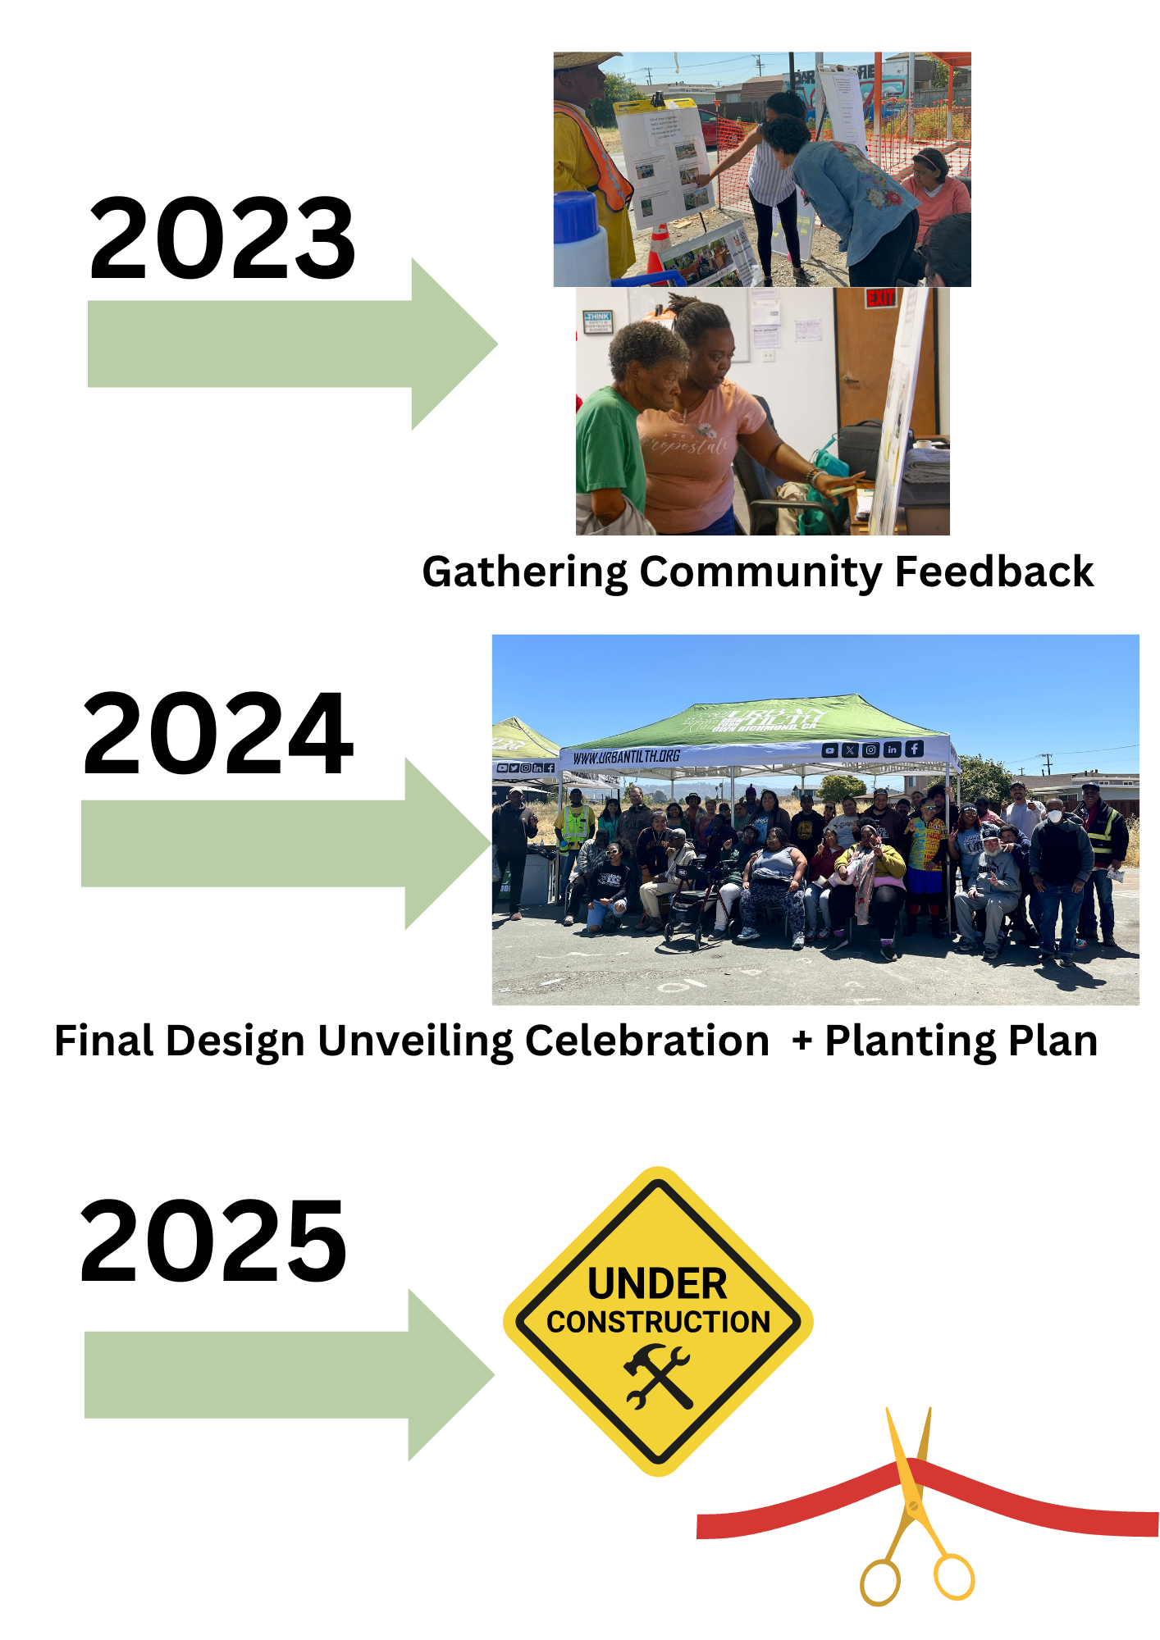
Presentación del diseño de jardines de acceso universal

Slide 29
Coordinación de las y los jóvenes becarios con proyectos y capacitación

Slide 30
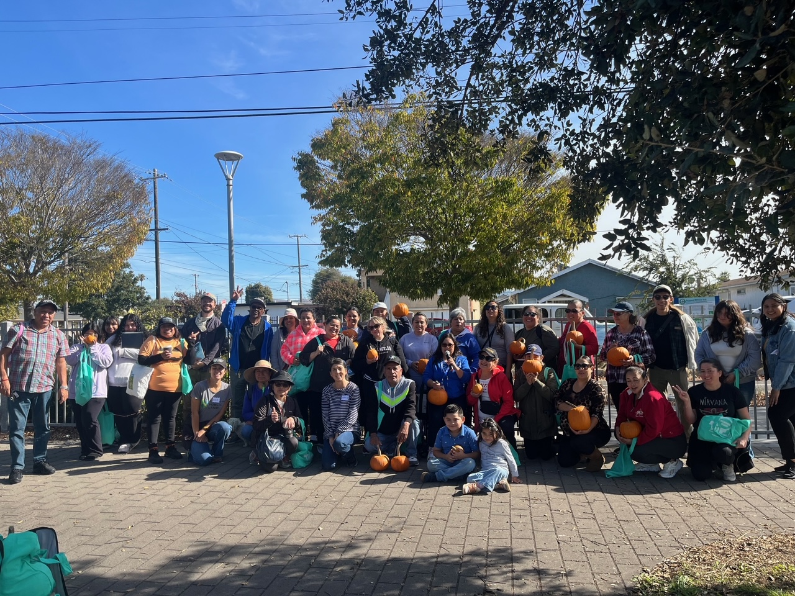
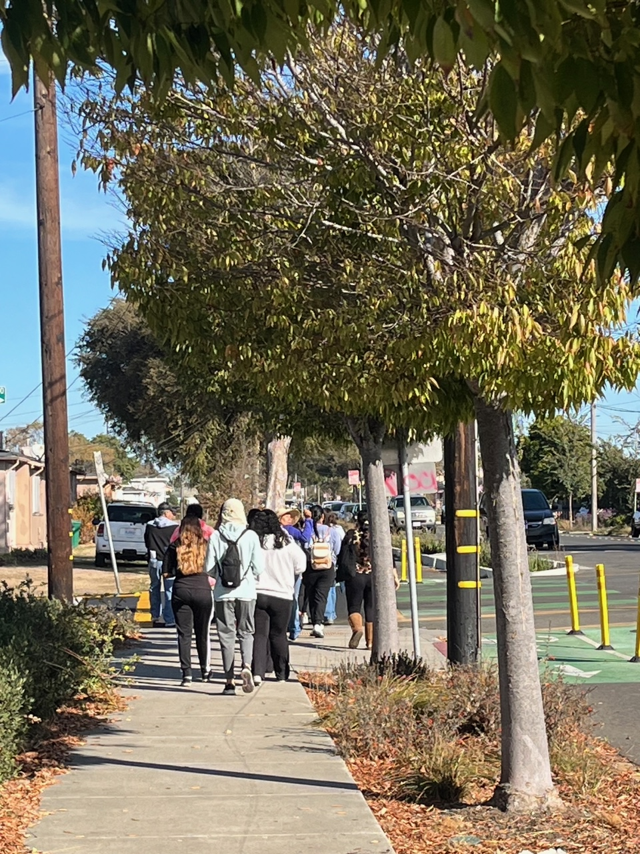
Resumen de la caminata por el sitio Richmond Wellness Trail

Slide 31
Reprogramación de la reunión de enero
El equipo de Richmond Rising propone reprogramar la reunión del CSC del 1 de enero (feriado) al 15 de enero de 2025.

Slide 32
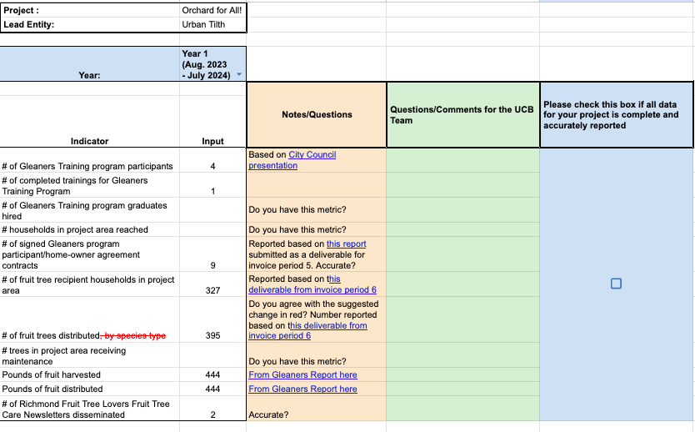
Recopilación de datos del primer año
¿Son precisas las cifras que informamos?
¿Está de acuerdo con los cambios propuestos (en rojo)?
¿Tiene alguna pregunta, comentario, inquietud, etc.?
¡Infórmenos si sus datos están completos para que podamos pegarlos en el informe!

Slide 33
Solicitudes de agenda para la próxima reunión

Slide 34
Anuncios Generales
Se anima a los miembros del CSC, miembros del público y otros socios u organizaciones a compartir información o anuncios relacionados con próximos eventos, proyectos o programas en el área del Proyecto.

Slide 35
Reunion Clausurada
¡Gracias!
Preguntas? Comentarios?
Contáctenos al: tcc@ci.richmond.ca.us

